Slide 1
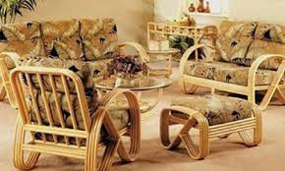

আজকের ক্লাসে সবাইকে
শুভেচ্ছা

Slide 2
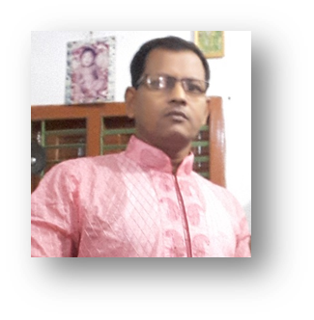




পরিচিতি
সম্ভু নাথ রায়
মনোহরপুরদাখিল মাদরাসা
মনিরামপুর,যশোর
Email-
sambho7440@gmail.com
শ্রেণি: সপ্তম
বিষয়: কৃষিশিক্ষা
অধ্যায়: ষষ্ঠ
পাঠঃ 7,8
নিমা©ন সামগ্রী কাঠ ও বাঁশের ব্যবহার

Slide 3
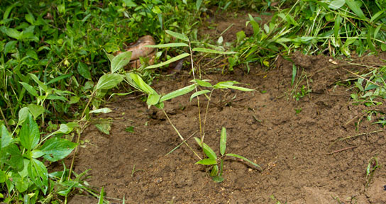
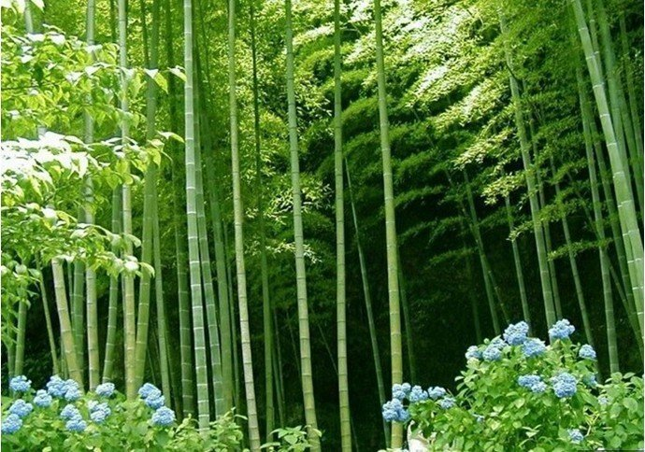
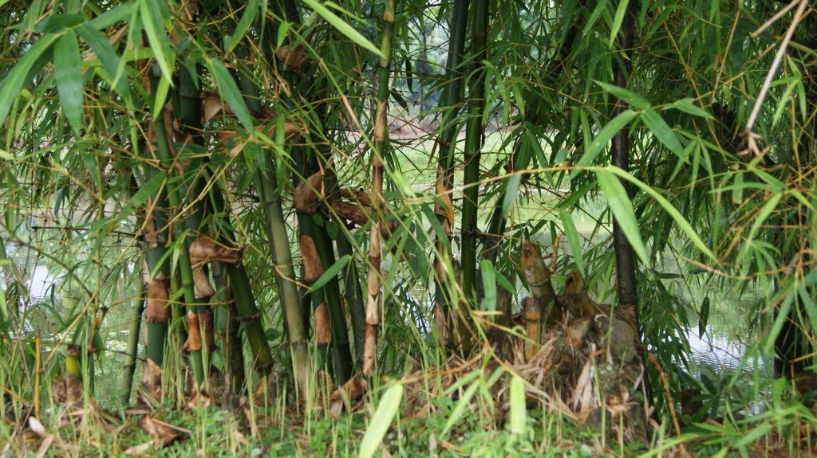
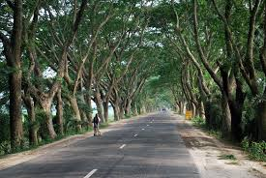
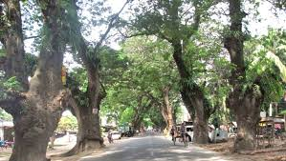
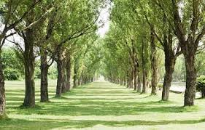
আমরা নিচের ছবিগুলো লক্ষ্য করি

Slide 4
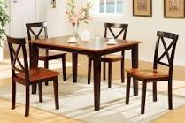
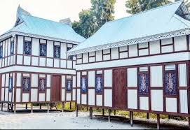
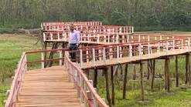
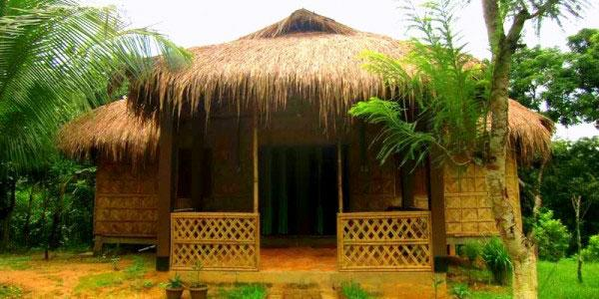
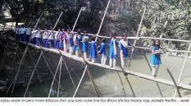
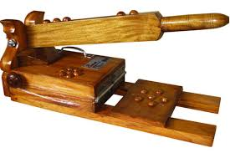
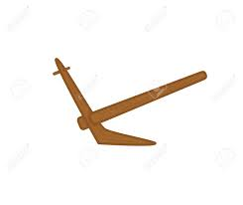
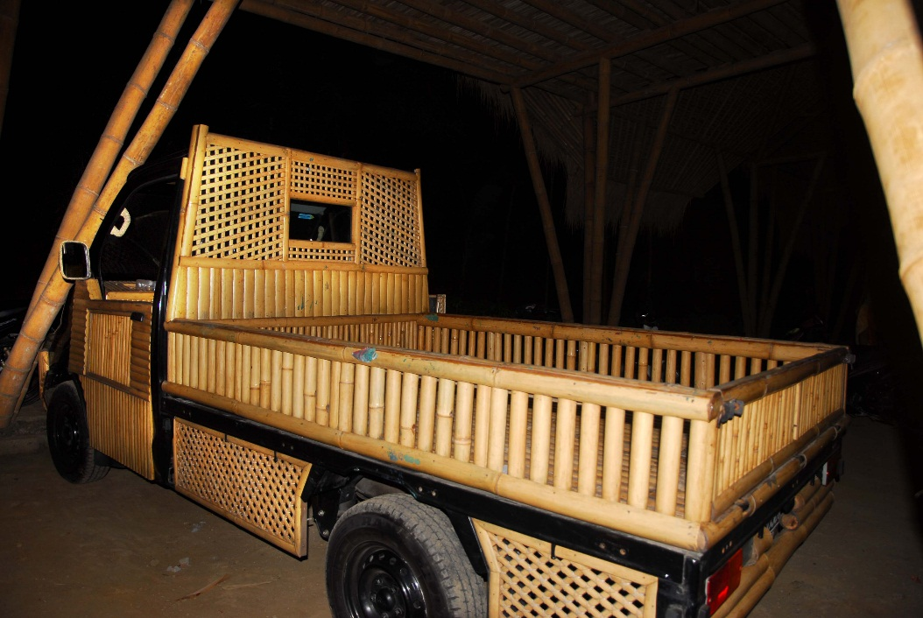
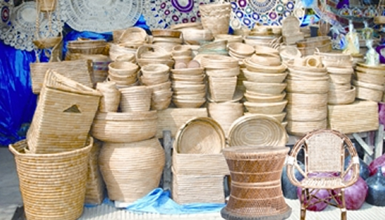
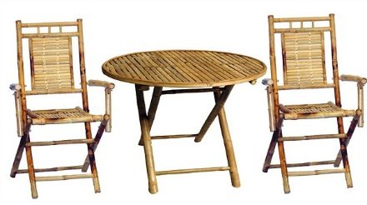
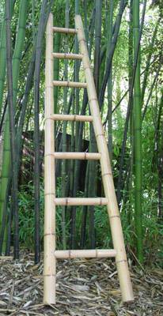
ছবিতে আমরা কী দেখতে পাচ্ছি?
কাঠ ও বাঁশ দ্বারা তৈরি জিনিস পত্র

Slide 5
আজকের পাঠ-------
নিমা©ন সামগ্রী কাঠ ও বাঁশের ব্যবহার

Slide 6
শিখনফল
কাঠ উৎপাদনকারী উদ্ভিদের নাম বলতে পারবে।
নিমা©ন সামগ্রী কাঠের ব্যবহার সম্পকে© বলতে পারবে।
নিমা©ন সামগ্রী বাঁশের ব্যবহার সম্পকে© বলতে পারবে।

Slide 7
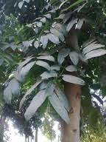
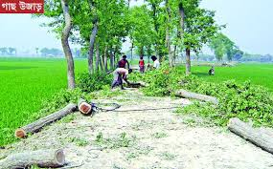
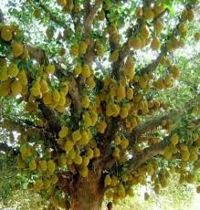
কাঠ উৎপাদনকারী উদ্ভিদ

Slide 8
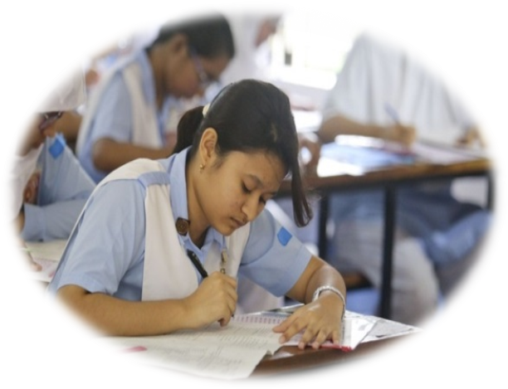
একক কাজ
কাঠ উৎপাদনকারী ৫টি উদ্ভিদের নাম বল।

Slide 9
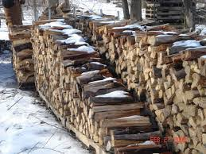
গৃহ নিমা©ণ
আসবাব পত্র
যন্ত্রপাতি তৈরি
কাঠের ব্যবহার
জ্বালানি কাঠ
যানবাহন

Slide 10
কাঠের ব্যবহার
গৃহ নিমা©ণঃ বাসগৃহের খুটি,আড়া,পাটাতন ও বেড়া তৈরিতে কাঠ ব্যবহার করা হয়।এ ছাড়া দরজা জানলার ফ্রেম কাঠ দিয়ে তৈরি হয়।
আসবাবপত্রঃ চেয়ার,টেবিল,সোফা,খাট,আলমারি প্রভৃতি কাঠ দ্বারা তৈরি হয়।

Slide 11
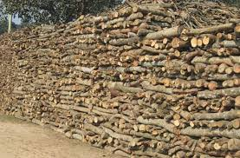
কাঠের ব্যবহার
যানবাহনতৈরিঃ নৌকা,লঞ্চ,স্টিমার,বাস,ট্রাক,গরুর গাড়ি,রিকসা, ভ্যান,রেললাইনের স্লিপার তৈরিতে কাঠ ব্যবহার করা হয়।
যন্ত্রপাতি তৈরিঃ লাঙল,জোয়াল,আচড়া,পেন্সিল,কাগজ,বিভিন্ন রকম খেলনা তৈরিতে কাঠ ব্যবহার করা হয়।
জ্বালানি কাঠঃ বিভিন্ন উদ্ভিদের কাঠ ও বজ্য© জ্বালানি হিসাবে ব্যবহার করা হয়।

Slide 12
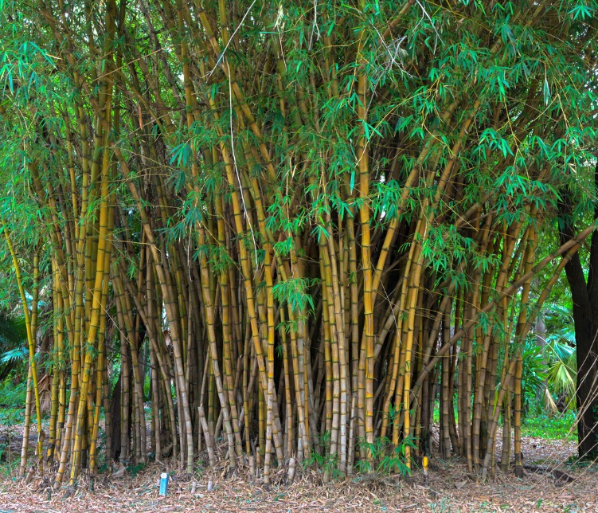
বাঁশের পরিচিতি
বোরাক বাঁশ
জঙ্গল বাঁশ
গ্রামীণ বাঁশ

Slide 13
বাঁশের ব্যবহার
সজ্জিতকরণ
আসবাব পত্র
যন্ত্রপাতি
গৃহ নিমা©ণ
যানবাহন

Slide 14
বাড়ি-ঘর নিমা©ণে বাঁশ ব্যবহার করা হয়।
বরাক বাঁশ দিয়ে লাঙল, জোয়াল, কোদাল, মই, আচড়া তৈরি করা হয়।
বরাক বাঁশ দিয়ে রিকশা, নৌকা, গরু ও ঘোড়ার গাড়ি তৈরি করা হয়।
মরাল, তল্লা ও সুক্ষ্ণ বাঁশ দিয়ে সজ্জিতকরণ করা হয়।
মুল্লি,মরাল,তল্লা বাঁশ দিয়ে আসবাবপত্র তৈরি করা হয়।ম

Slide 15
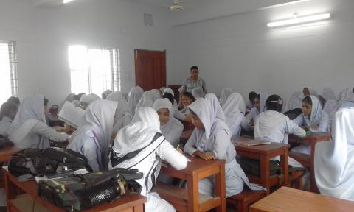
দলীয় কাজ
ক - দল
কাঠের ব্যবহার গুলি খাতায় লিখ।
খ - দল
বাঁশের ব্যবহার গুলি খাতায় লিখ।

Slide 16
মূল্যায়ন
রহিম ওকরিম দুইবন্ধু।তাঁরা দুইজন ঊন্নত ফানিচার তৈরির উদ্যেশে একই জাতীয় এবংমিহি আঁশের বনজ গাছের ২টি গুঁড়ি ক্রয় করলেন।একই কাঠমিস্ত্রি ফানিচার তৈরিরপর দেখা গেল করিমের ফানিচারে কাঙ্কিত রঙ গাড় কালচে হলেও রহিমের ফানিচারের রঙলালচে খয়েরী হয়েচে।এতে রহিমের মন খারাপ হয়ে গেল।
রহিম ও করিমের ক্রয় করা গাছটি ছিল-
ক) সেগুন
খ) কাঁঠাল
গ) মেহগুনি
ঘ) আকাশমনি
করিমের ফানিচার উন্নত হওয়ার কারণ গাছটির গূড়ি-
i. বেশি পরিপক্ষ ছিল
ii. মিহি আঁশের ছিল
iii. খুব সুন্দর পালিশ নিয়েছিল
নিচের কোনটি সঠিক-----
ক) i ও ii
খ) I ও iii
গ) ii ও iii
ঘ) I,ii ও iii

Slide 17
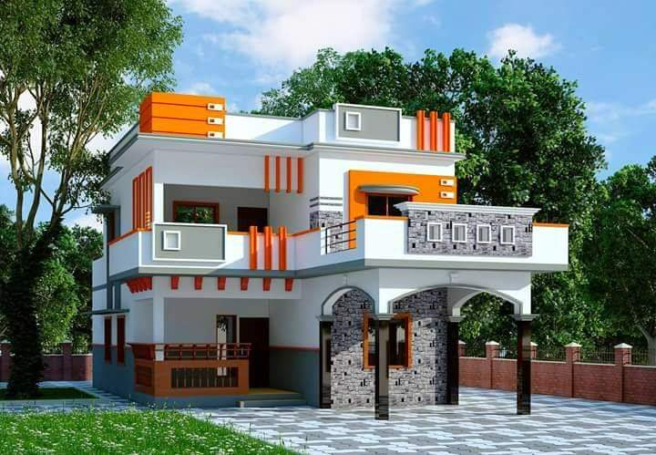
বাড়ির কাজ
কাঠ উৎপাদনকারী উদ্ভিদ ও এর ব্যবহার লিখে নিয়ে আসবে।

Slide 18
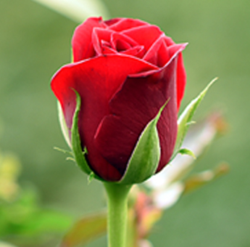
সবাইকে ধন্যবাদ

